Slide 1
AIRDSS
Abraham Jezael Pérez Ramos
Alejandro Panagiotidis Arrizabalaga
Berta Murcia Morales
Daniel Allhoff Finn
Le damos vuelo a tus sueños

Slide 2
Índice
Diseño UML
Funcionalidades
Demostración funcional del proyecto.
Aspectos a resaltar.
Conclusiones.

Slide 3
Diseño uml.
UML
Funcionalidades
Demostración
Aspectos
Conclusiones

Slide 4
Funcionalidades que se van a presentar.
Buscador de vuelos con carrusel
Validadción y Autentificación de usuarios
Comprar un vuelo
Mejora del diseño
Parte pública y privada
Validación formularios
Interfaz responsive
Capa de servicios
UML
Funcionalidades
Demostración
Aspectos
Conclusiones

Slide 5
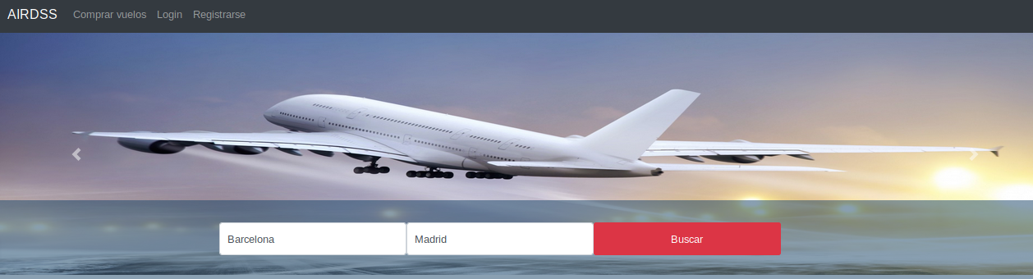
Demostración funcional del proyecto.
Buscador vuelos
UML
Funcionalidades
Demostración
Aspectos
Conclusiones

Slide 6
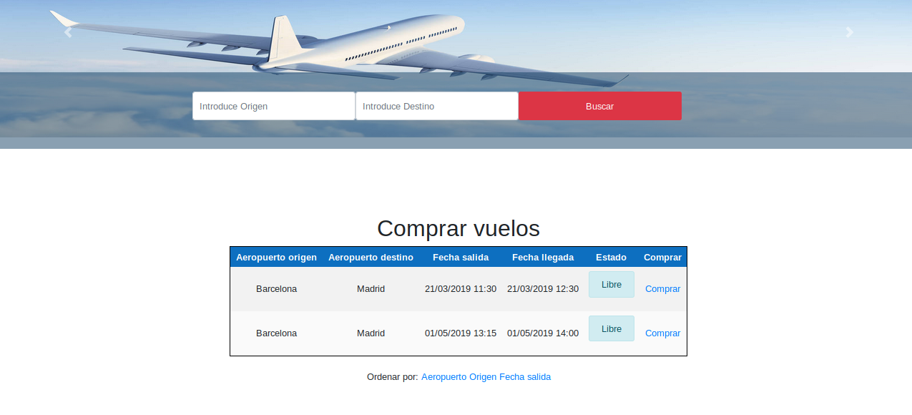
Demostración funcional del proyecto.
Buscador vuelos

Slide 7
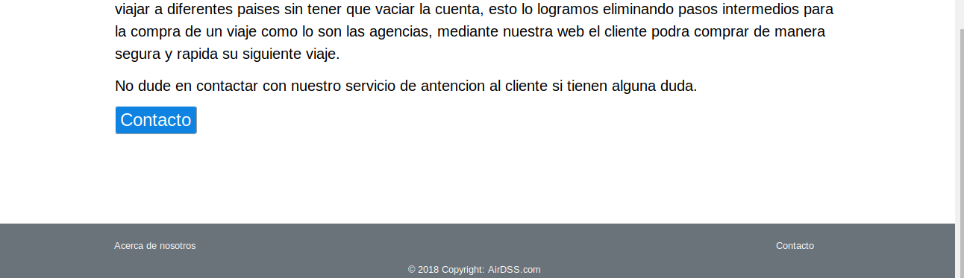
Demostración funcional del proyecto.
Contacto

Slide 8
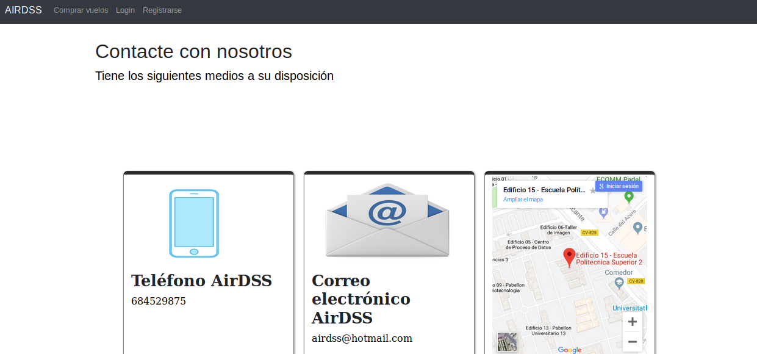
Demostración funcional del proyecto.
Contacto
UML
Funcionalidades
Demostración
Aspectos
Conclusiones

Slide 9
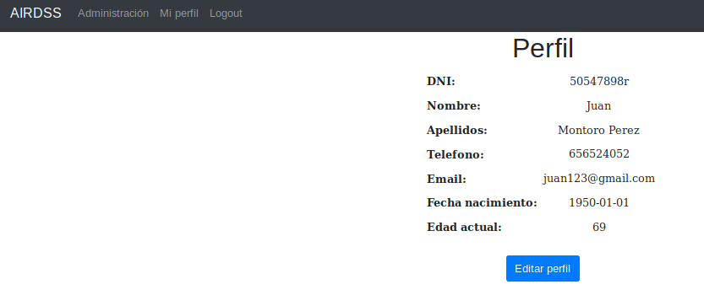
Demostración funcional del proyecto.
Mi perfil
UML
Funcionalidades
Demostración
Aspectos
Conclusiones

Slide 10
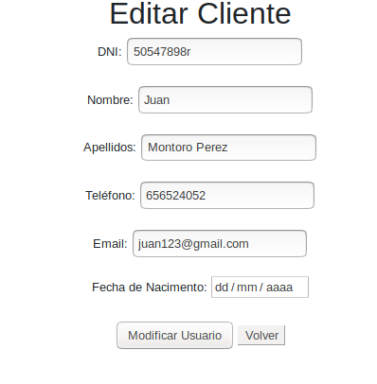
Demostración funcional del proyecto.
Mi perfil
UML
Funcionalidades
Demostración
Aspectos
Conclusiones

Slide 11
Aspectos a resaltar:
UML
Funcionalidades
Demostración
Aspectos
Conclusiones
Abrir página web desde el móvil.
Capa de servicios y UML
Notificaciones al administrador
Correo de reseteo de contraseñas
Middleware para controlar el acceso a los usuarios a diferentes páginas o secciones de las mismas.
Validación de dni.
Buscador de vuelos con carrusel de fotografías.
En contacto geolocalización integrada con Google maps

Slide 12
Conclusiones.
Fácil manejo de la plataforma escogida (Laravel) y gran documentación.
Integración entre Laravel, Visual Code y Github.
Buena organización y comunicación del equipo .
Buena etodología de trabajo utilizada en las prácticas
UML
Funcionalidades
Demostración
Aspectos
Conclusiones
Problemas:
Consultas entre diferentes tablas
Value del option del select
Grupos de rutas(Middleware)
Fechas
Posibles mejoras :
Mejorar estilo de la interfaz.
Añadir más opciones al buscador
Ofrecer ofertas de vuelos
Roles y usuarios
Reasignar a pasajeros por cancelación de vuelos

